Slide 1
Clasificador Bayesiano Simple

Slide 2
Formulación
Muchos problemas se pueden formular como un conjunto de variables sobre las que tenemos cierta información y queremos obtener otra, por ejemplo:
  Diagnóstico médico o industrial
  Percepción (visión, voz, sensores)‏
  Clasificación (bancos, empleadores, ...)‏
  Modelado de estudiantes, usuarios, etc.

Slide 3
Formulación
Desde el punto de vista de probabilidad se puede ver como:
  Un conjunto de variables aleatorias: X1, X2, X3, ...
  Cada variable es generalmente una partición del espacio
  Cada variable tiene una distribución de probabilidad (conocida o desconocida)‏

Slide 4
Variables y Particiones
A = {A1, A2, A3}
B = {B1, B2, B3, B4, B5}
B1
B3
B4
B2
B5
A1
A2
A3

Slide 5
Ejemplo
Problema de decidir cuando jugar golf?
Variables
  Ambiente
  Temperatura
  Viento
  Humedad
  Jugar

Slide 6
Ejemplo
Dados datos sobre lo que “jugadores” han hecho en situaciones pasadas, podemos estimar la probabilidad
Consideremos el caso de 2 variables (ambiente y temperatura) y 14 registros de datos

Slide 7
Ejemplos
Ambiente Temp. Humedad Viento Jugar
soleado alta alta no N
soleado alta alta si N
nublado alta alta no S
lluvia media alta no S
lluvia baja normal no S
lluvia baja normal si N
nublado baja normal si S
soleado media alta no N
soleado baja normal no S
lluvia media normal no S
soleado media normal si S
nublado media alta si S
nublado alta normal no S
lluvia media alta si N

Slide 8
Clasificación
El concepto de clasificación tiene dos significados:
  No supervisada: dado un conjunto de datos, establecer clases o agrupaciones (clusters)‏
  Supervisada: dadas ciertas clases, encontrar una regla para clasificar una nueva observación dentro de las clases existentes

Slide 9
Clasificación
El problema de clasificación (supervisada) consiste en obtener el valor más probable de una variable (hipótesis) dados los valores de otras variables (evidencia, atributos)‏
Arg_{H} [ Max P(H | E₁, E₂, ...E_{N}) ]
Arg_{H} [ Max P(H | E) ]
E = {E₁, E₂, ...E_{N}}

Slide 10
Tipos de Clasificadores
Métodos estadísticos clásicos
  Clasificador bayesiano simple (naive Bayes)‏
  Descriminadores lineales
Modelos de dependencias
  Redes bayesianas
Aprendizaje simbólico
  Árboles de decisión, reglas
Redes neuronales

Slide 11
Clasificación
Consideraciones para un clasificador:
  Exactitud – proporción de clasificaciones correctas
  Rapidez – tiempo que toma hacer la clasificación
  Claridad – que tan comprensible es para los humanos
  Tiempo de aprendizaje – tiempo para obtener o ajustar el clasificador a partir de datos

Slide 12
Regla de Bayes
Para estimar esta probabilidad se puede hacer en base a la regla de Bayes:
P(H | E) = P(H) P(E | H) / P(E)‏
P(H | E) = P(H) P(E | H) / Σ_{i} P(E | H_{i} ) P(H_{i})‏
Normalmente no se require saber el valor de probabilidad, solamente el valor más probable de H

Slide 13
Clasificador bayesiano simple
No es necesario calcular el denominador:
P(H | E₁, E₂, ...E_{N}) ~
P(H) P(E₁ | H) P(E₂ | H) ... P(E_{N} | H)‏
P(H) se conoce como la probabilidad a priori, P(E_{i} | H) es la probabilidad de los atributos dada la hipotesis (verosimilitud), y P(H | E₁, E₂, ...E_{N}) es la probabilidad posterior

Slide 14
Ventajas
Bajo tiempo de clasificación
Bajo tiempo de aprendizaje
Bajos requerimientos de memoria
“Sencillez”
Buenos resultados en muchos dominios

Slide 15
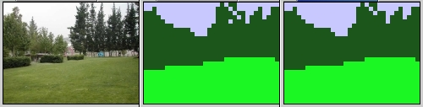
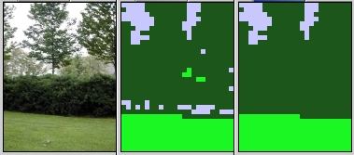
Otro ejemplo
Suponemos que tenemos imágenes a color.
Se quiere clasificar en pasto, árbol, cielo.
Ejemplos:

Slide 16
Variables
objeto OB= {pasto, cielo, árbol}
valor de rojo R={0, 1,...., 16}
valor de verde G={0,1,...,16}
valor de azul B={0,1,....,16}
Lo que se quiere conocer es si un pixel es pasto, cielo o árbol dado los valores R,G,B de ese pixel.
Es decir P(OB | R, G, B)‏

Slide 17
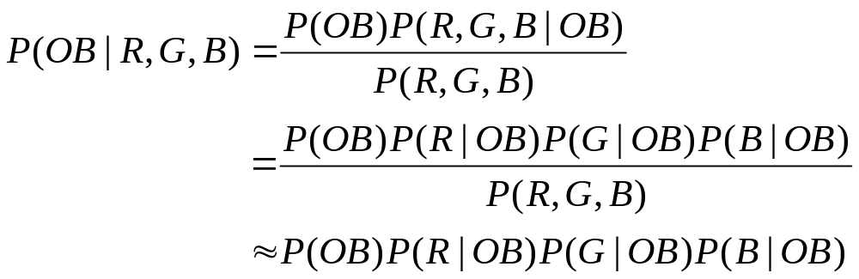
Cálculo
Se requiere tener P(OB), P(R|OB), P(G|OB), P(B|OB)‏

